Slide 1









PHÒNG GD & ĐT QUẬN LONG BIÊN
CHÀO MỪNG CÁC THẦY, CÔ GIÁO VÀ CÁC EM
ĐẾN VỚI TIẾT HỌC
TIẾNG VIỆT

Slide 2

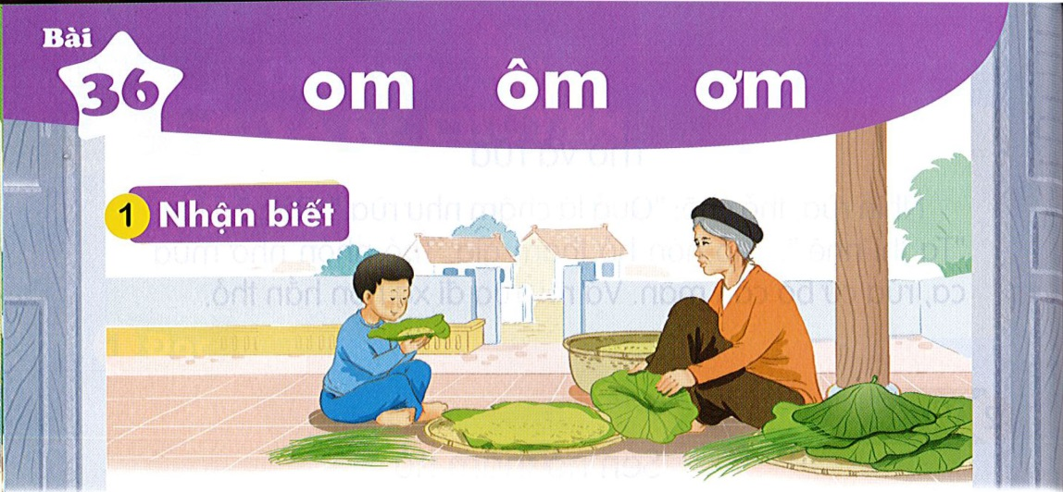
Bài
om ôm ơm
36
Nhận biết
1
Hương côm thơm thôn xom.
Hương côm thơm thôn xom.
́
́

Slide 3


2. Đọc

Slide 4
So sánh
o
om
m
ô
ôm
m
ơ
ơm
m

Slide 5
2
Đọc
om
ôm
ơm
x
om
xom

om
om
ôm
ôm
ơm
ơm
khóm
vòm
nộm
tôm
bờm
rơm

Slide 6
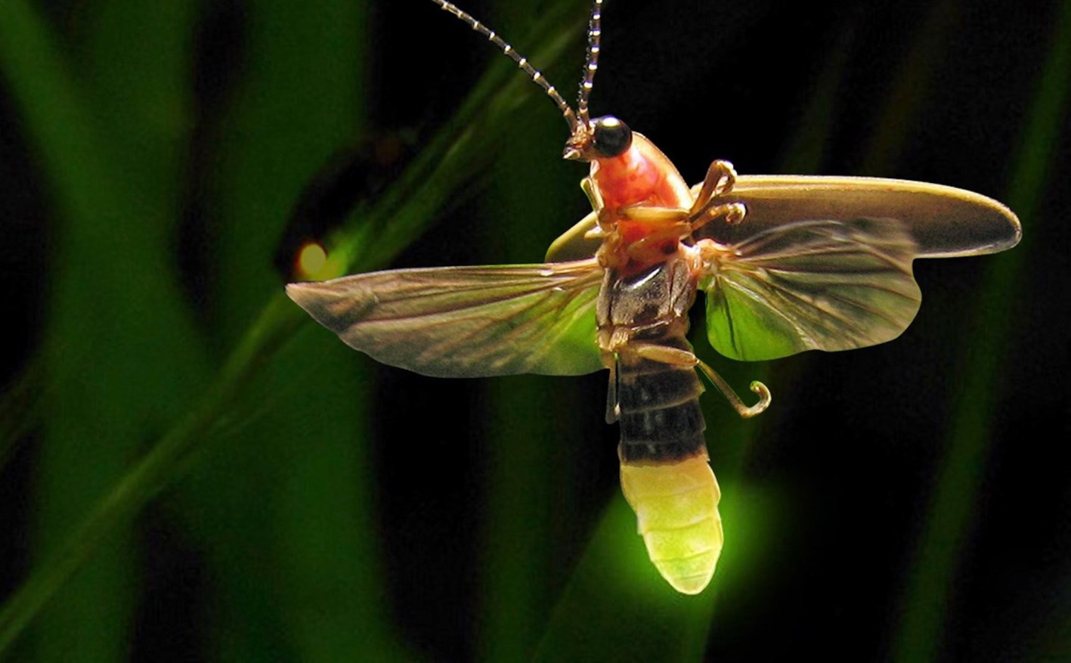
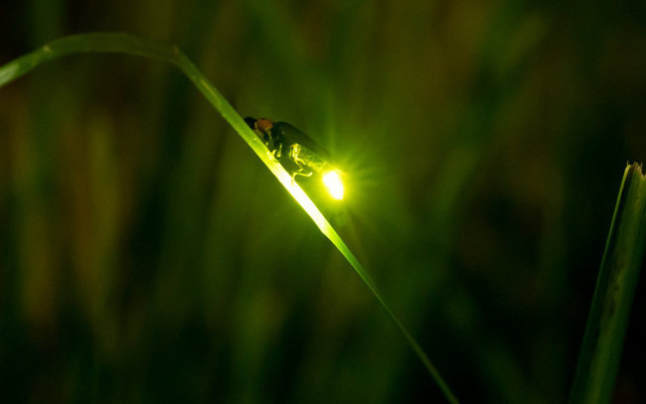
đom đóm
om
om
Notes:
Hay còn gọi là CHIM ĐA ĐA

Slide 7
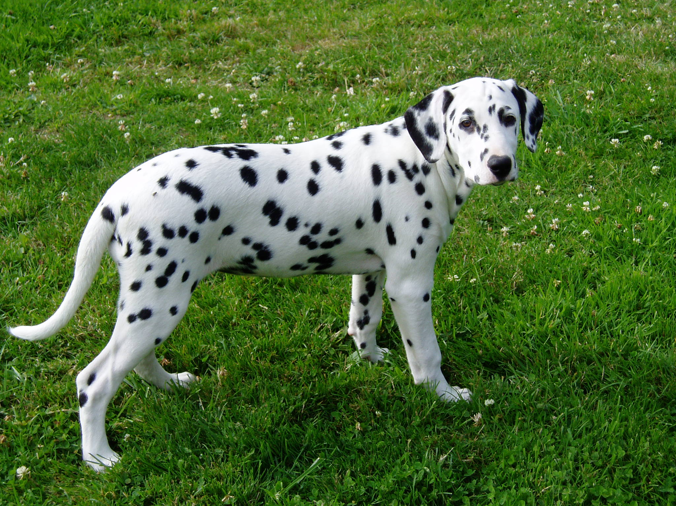
chó đốm
ôm

Slide 8
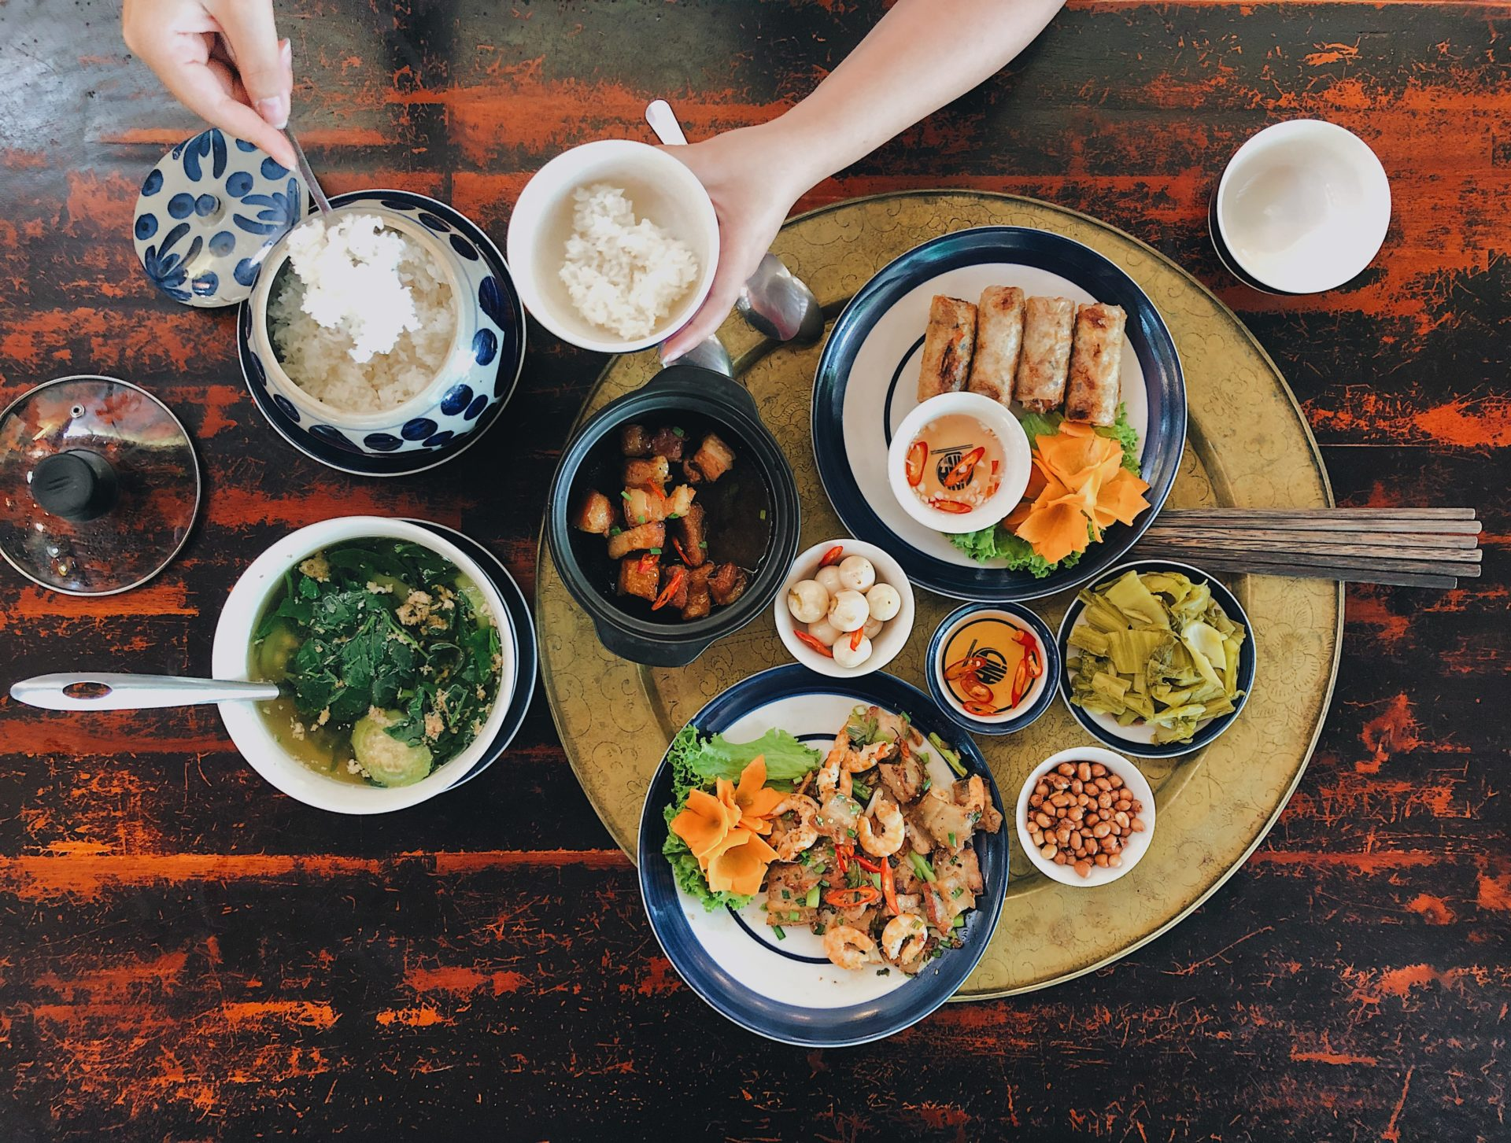
mâm cơm
ơm

Slide 9


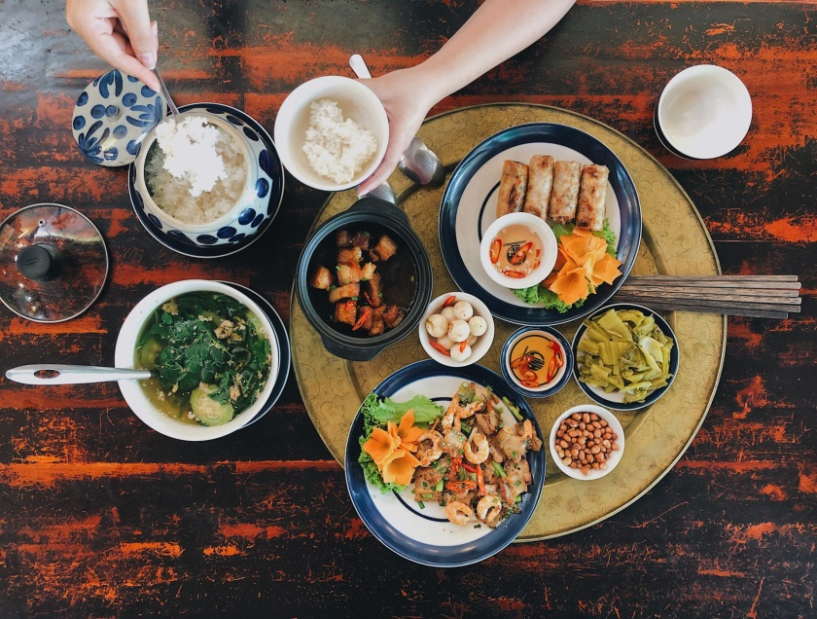
đom đóm
chó đốm
mâm cơm

Slide 10
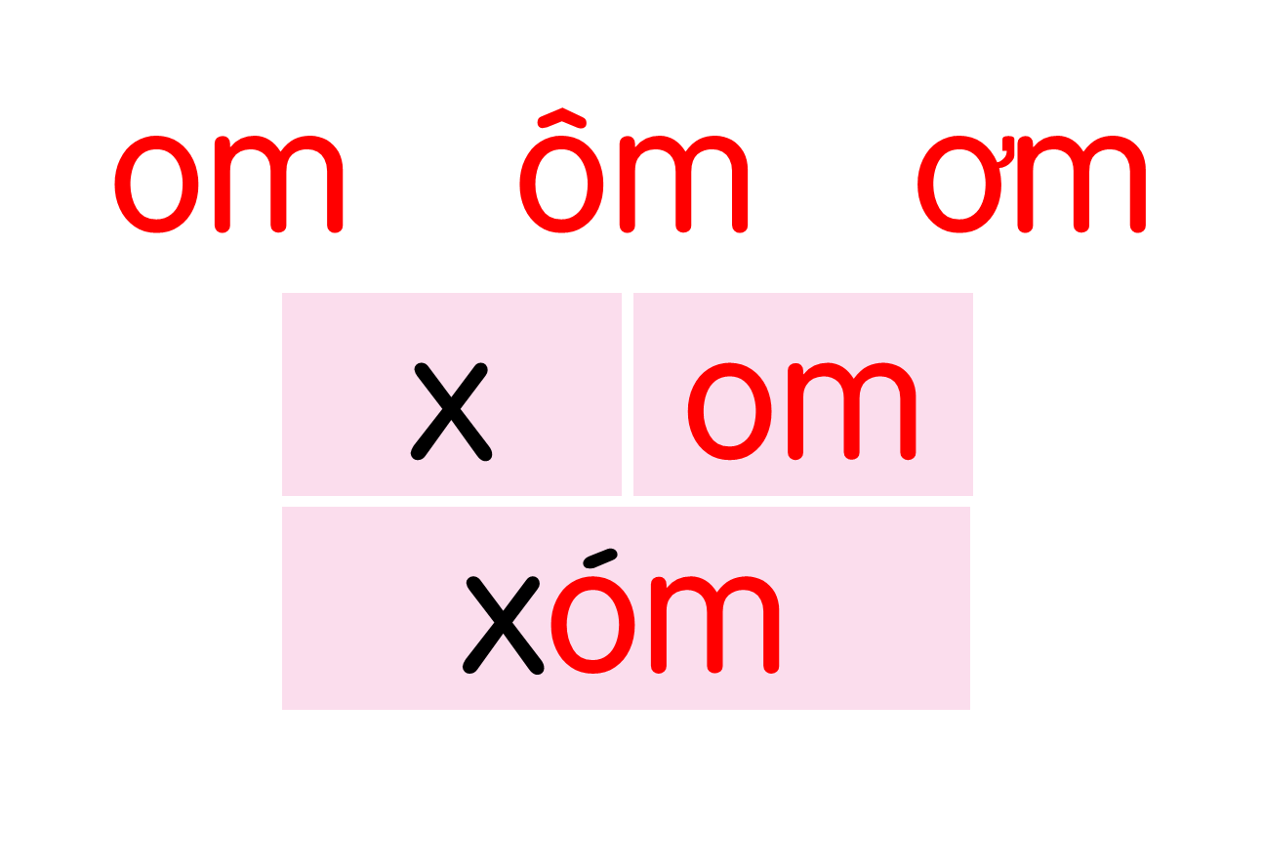
khóm
vòm
nộm
tôm
bờm
rơm
đom đóm
chó đốm
mâm cơm

Slide 11


3. Tô và viết

Slide 12

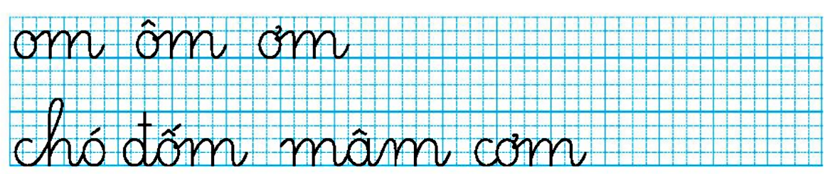

Slide 13
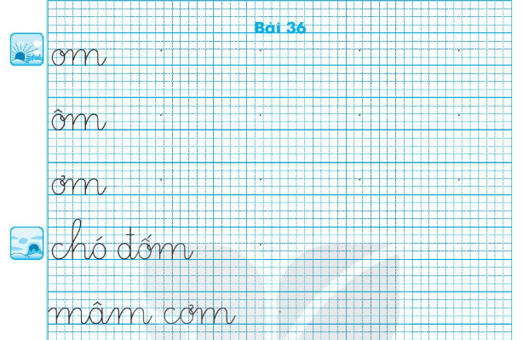

Slide 14

4. Đọc

Slide 15
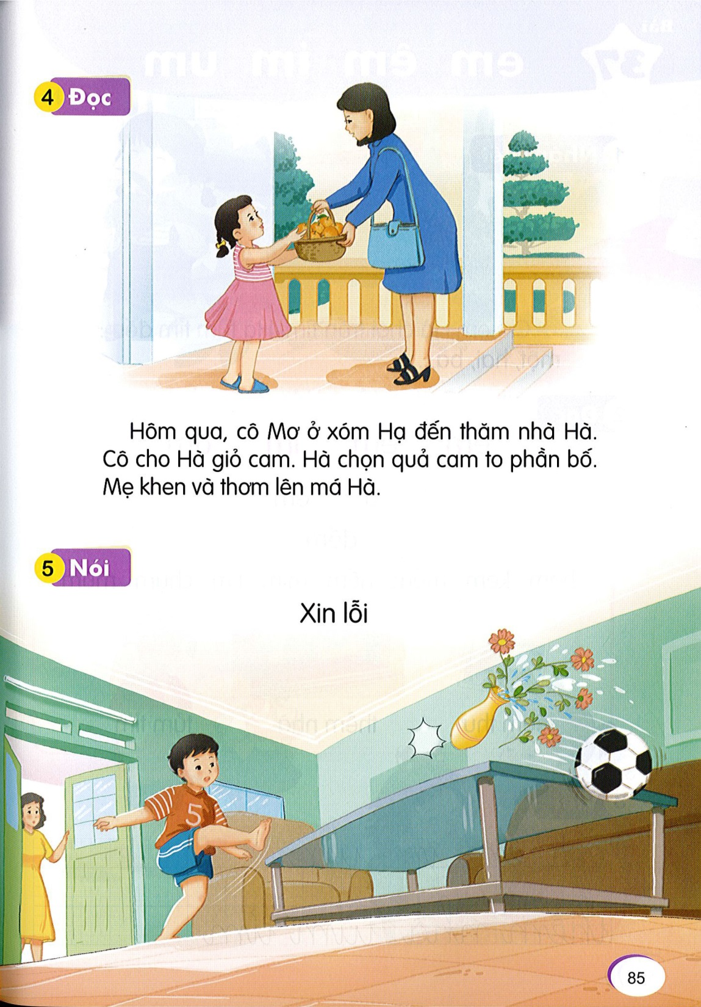
Đọc
6
1
Hôm qua, cô Mơ ở xóm Hạ đến thăm nhà Hà. Cô cho Hà giỏ cam. Hà chọn quả cam to phần bố. Mẹ khen và thơm lên má Hà.
2
3
4

Slide 16
Hôm qua, cô Mơ ở xóm Hạ đến thăm nhà Hà. Cô cho Hà giỏ cam. Hà chọn quả cam to phần bố. Mẹ khen và thơm lên má Hà.
Cô Mơ cho hà cái gì?
Hà đã làm gì khi nhận được giỏ cam?
Vì sao mẹ khen Hà?

Slide 17

5. Nói

Slide 18
Nói
7
Xin lỗi

Slide 19





